Slide 1
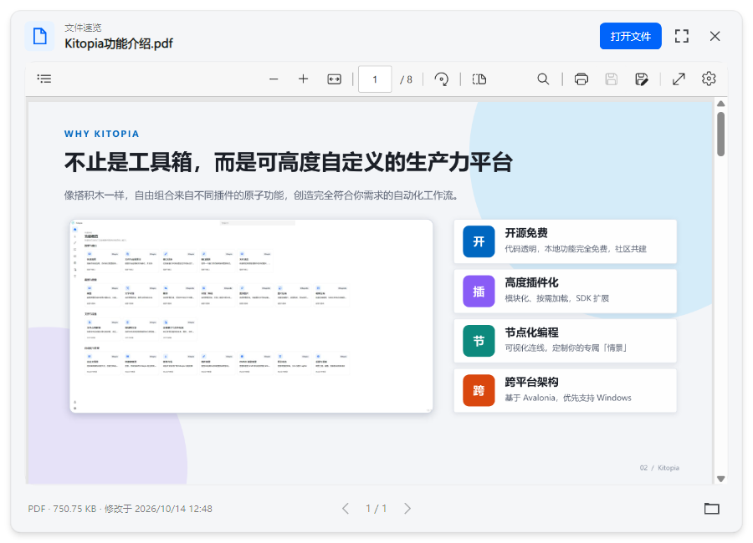
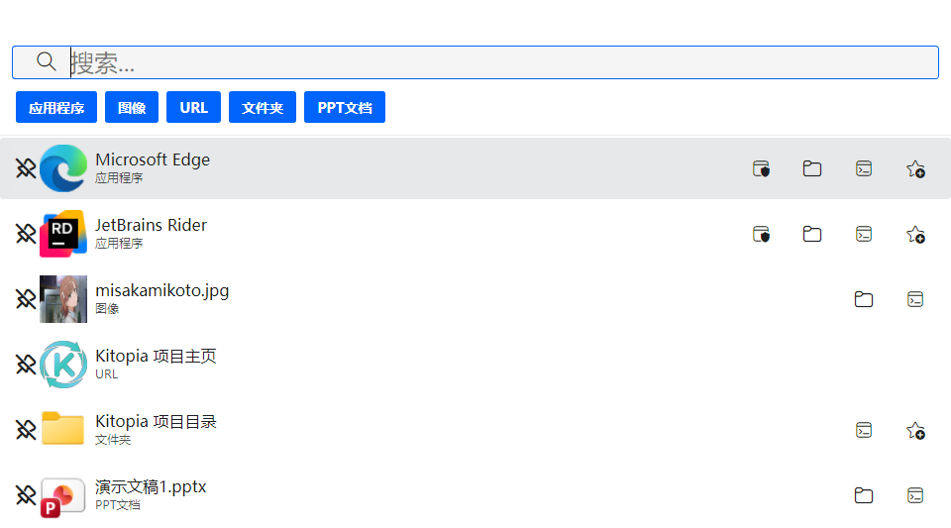
OPEN SOURCE · FREE · PLUGINS · NODES
Kitopia
属于你的新一代桌面全能效率神器
开源 · 自由 · 插件化 · 节点化的桌面效率工具集合
1.0.0 正式版已发布
github.com/Maklith/Kitopia
Notes:
Preview image source: Misaka Mikoto, A Certain Scientific Railgun T official character page. https://toaru-project.com/railgun_t/chara/mikoto.html
Image: https://toaru-project.com/railgun_t/core_sys/images/contents/00000008/block/00000001/00000242.jpg
Product screenshots: docs/tools/render. Image material: https://toaru-project.com/railgun_t/chara/mikoto.html

Slide 2
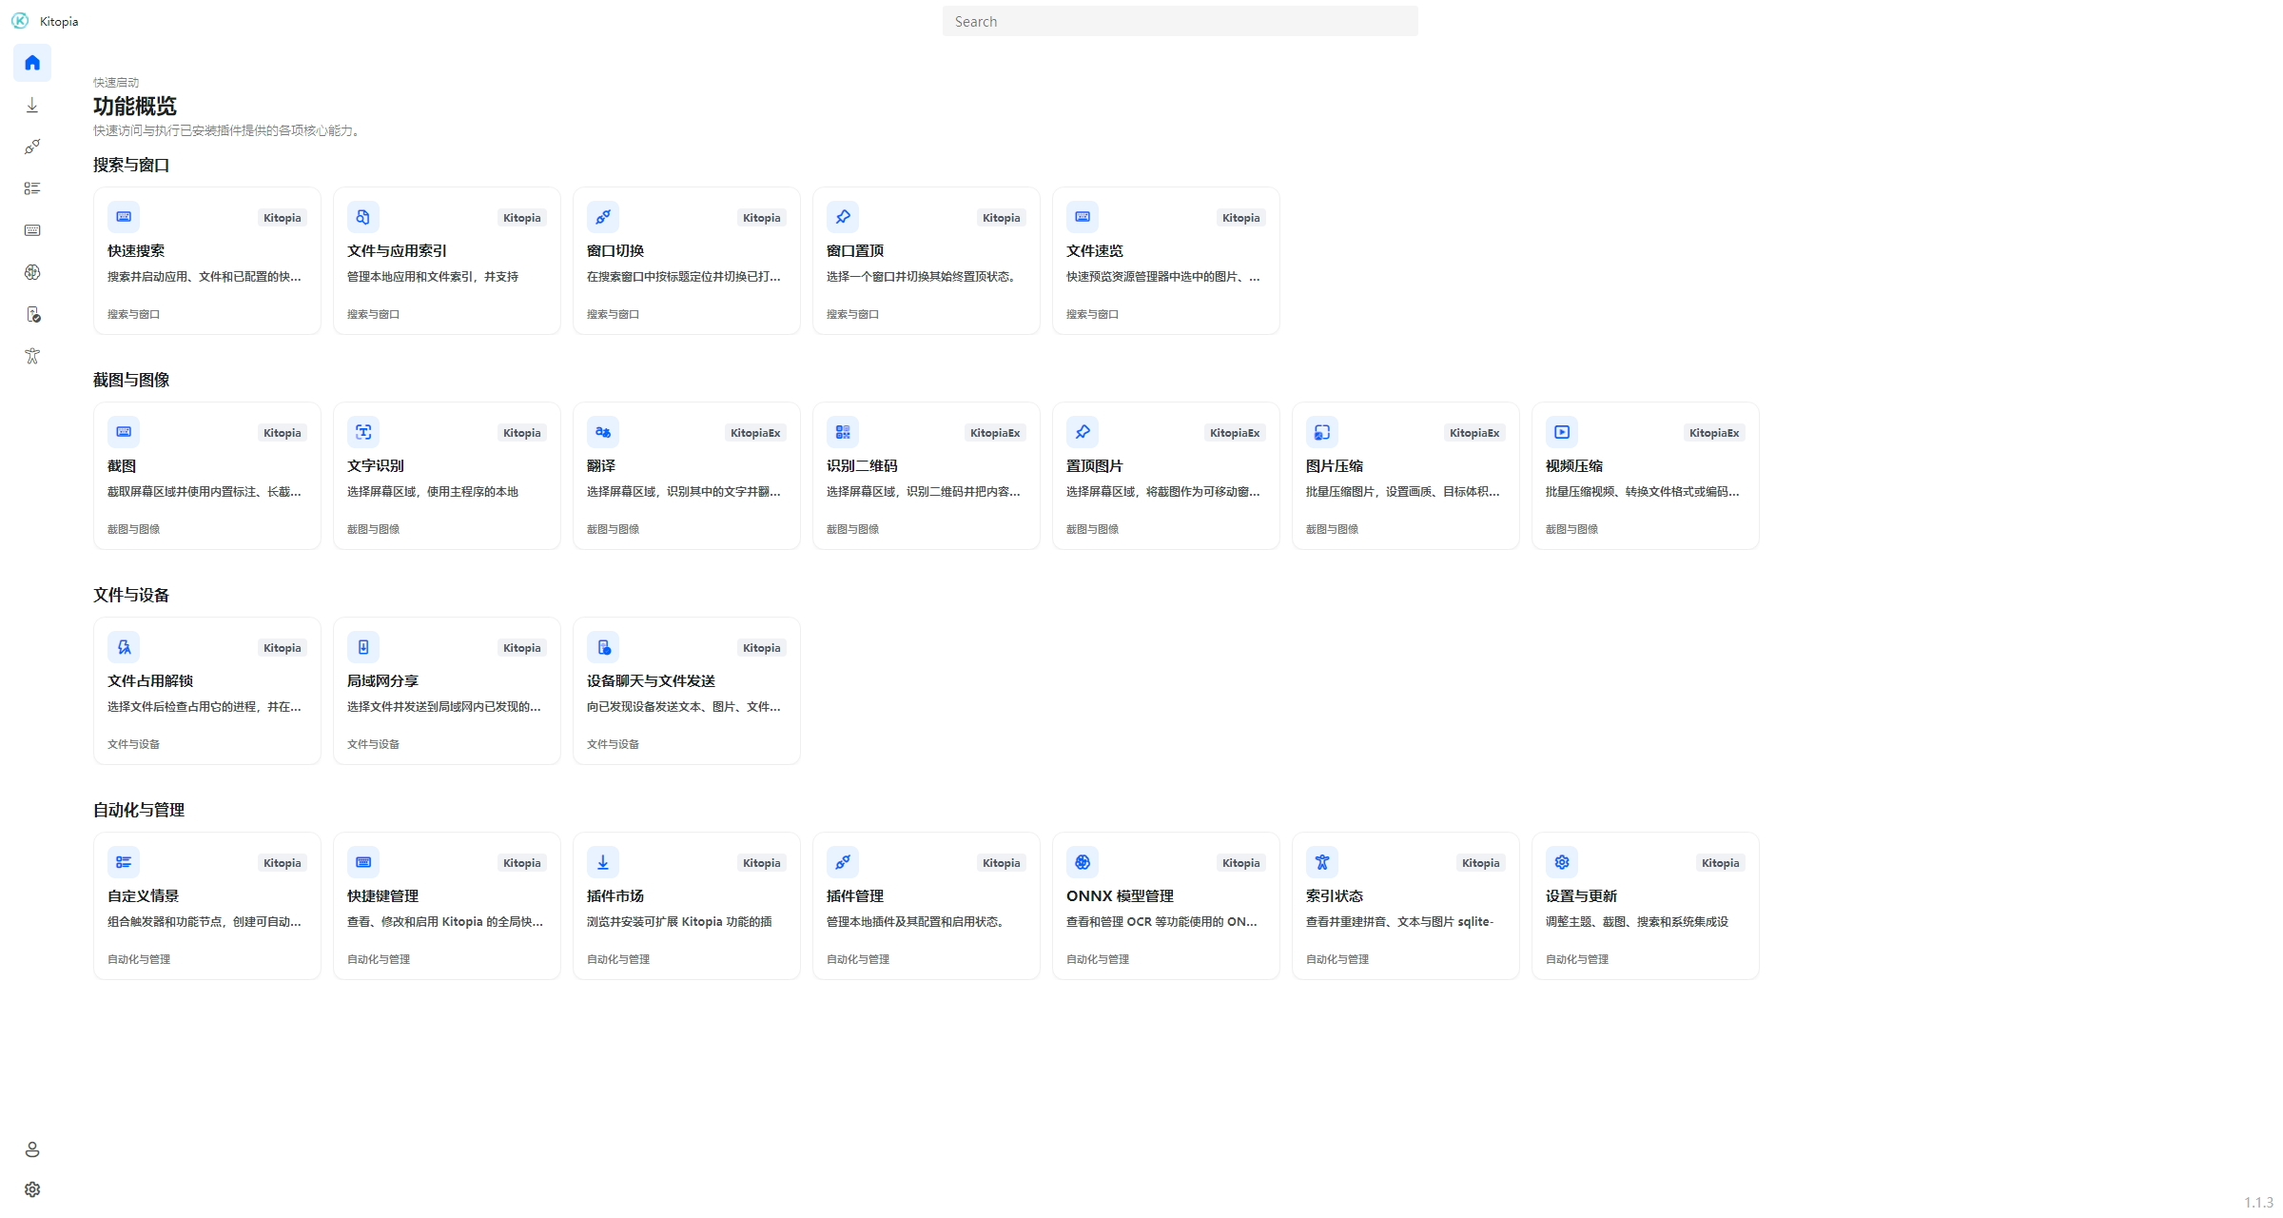
WHY KITOPIA
不止是工具箱，而是可高度自定义的生产力平台
像搭积木一样，自由组合来自不同插件的原子功能，创造完全符合你需求的自动化工作流。
开
开源免费
代码透明，本地功能完全免费，社区共建
插
高度插件化
模块化、按需加载，SDK 扩展
节
节点化编程
可视化连线，定制你的专属「情景」
跨
跨平台架构
基于 Avalonia，优先支持 Windows
02 / Kitopia
Notes:
Product screenshots: docs/tools/render. Image material: https://toaru-project.com/railgun_t/chara/mikoto.html

Slide 3
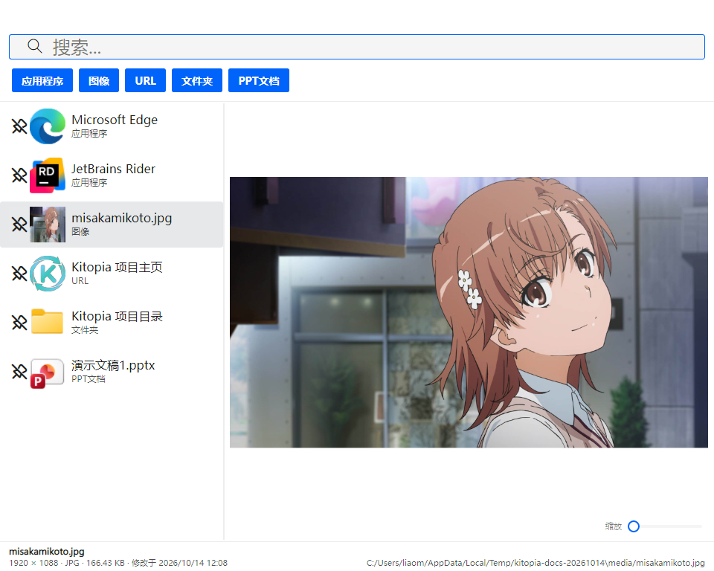
LAUNCHER · Alt + Space
全能搜索框：不仅是启动器，更是你的系统控制台
快速启动
常规软件、UWP 应用、文件/文件夹，支持管理员运行
Everything 集成
毫秒级搜索全盘文件
剪贴板智能
自动识别剪贴板中的路径等内容，一键打开
网页与命令
直达网页、搜索引擎，或直接运行 Shell 命令
实用小工具
数学计算、剪贴板图片保存、翻译等
03 / Kitopia
Notes:
Preview image source: Misaka Mikoto, A Certain Scientific Railgun T official character page. https://toaru-project.com/railgun_t/chara/mikoto.html
Image: https://toaru-project.com/railgun_t/core_sys/images/contents/00000008/block/00000001/00000242.jpg
Product screenshots: docs/tools/render. Image material: https://toaru-project.com/railgun_t/chara/mikoto.html

Slide 4
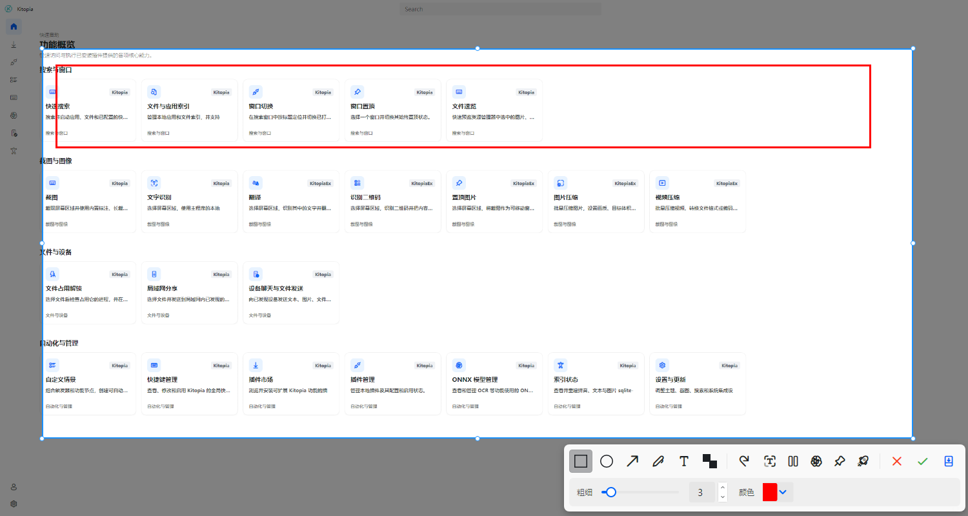
SCREENSHOT · Ctrl + Alt + Q
极致截图：支持 HDR 与长截图的专业级工具
H
HDR 支持
长
长截图
完美还原高动态范围画面，色彩不失真
支持窗口滚动截取
标
丰富标注
O
OCR 识别
矩形、圆形、箭头、画笔、文字、马赛克
截图即提取文字
码
二维码识别
译
截图翻译
自动识别图中二维码
翻译截图中的文本
贴图 Pin
将截图置顶显示在屏幕上，对照、参考更顺手
文件速览：资源管理器选中文件后按空格
04 / Kitopia
Notes:
Product screenshots: docs/tools/render. Image material: https://toaru-project.com/railgun_t/chara/mikoto.html

Slide 5
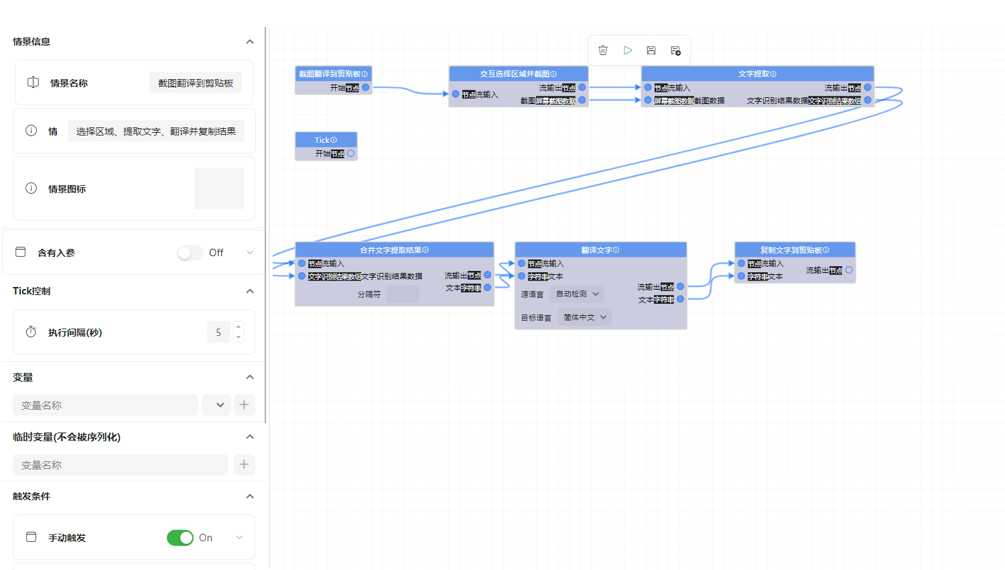
SCENES · Kitopia 的灵魂
节点化情景：无需写代码，拖拽连线即可构建自动化
类似 Unreal Engine 蓝图系统 —— 调用软件自身或插件提供的功能，组合出你的专属工作流。
可视化编辑
直观的逻辑编排
无限可能
组合不同插件能力
情景市场
上传、下载、一键导入他人情景
05 / Kitopia
Notes:
Product screenshots: docs/tools/render. Image material: https://toaru-project.com/railgun_t/chara/mikoto.html

Slide 6
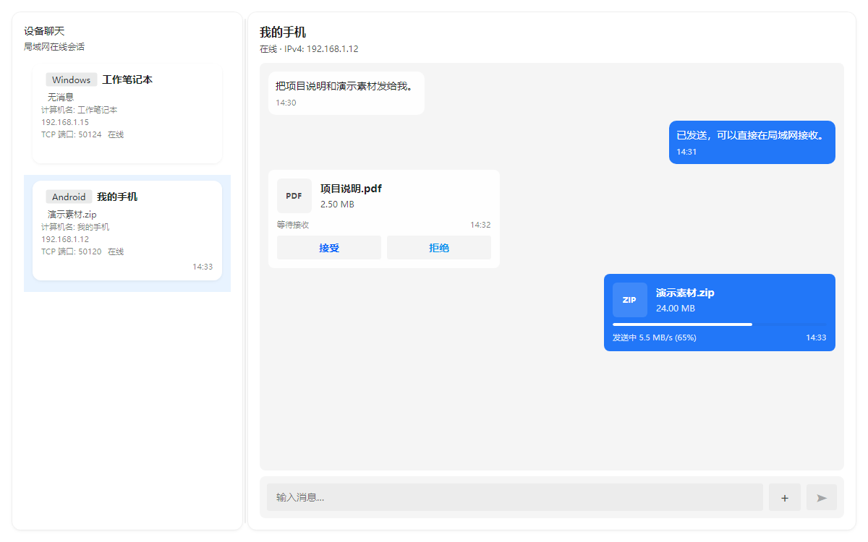
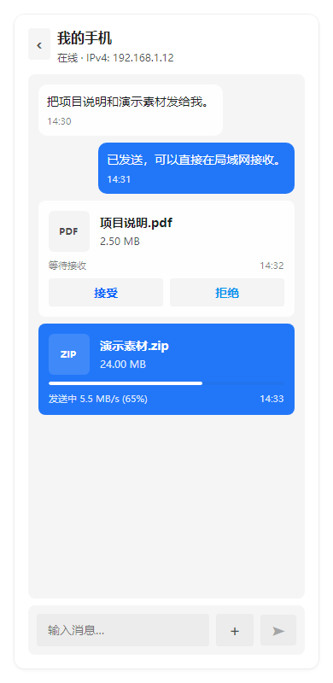
DEVICE LINK · 设备互联
设备聊天：手机电脑互发消息与文件
自动发现设备
局域网内自动发现 Windows / Android 设备
即时聊天
跨设备收发消息，像聊天软件一样自然
文件传输
发送文件与压缩包，实时显示速度和进度
接收确认
来件可选择接受或拒绝，安全可控
移动端同步
手机端同样支持聊天与文件收发
06 / Kitopia
Notes:
Product screenshots: docs/tools/render. Image material: https://toaru-project.com/railgun_t/chara/mikoto.html

Slide 7
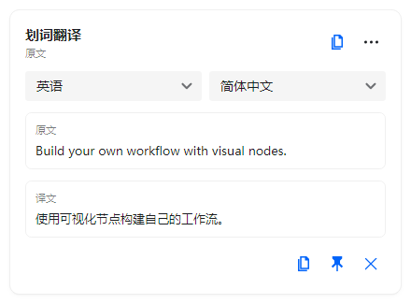
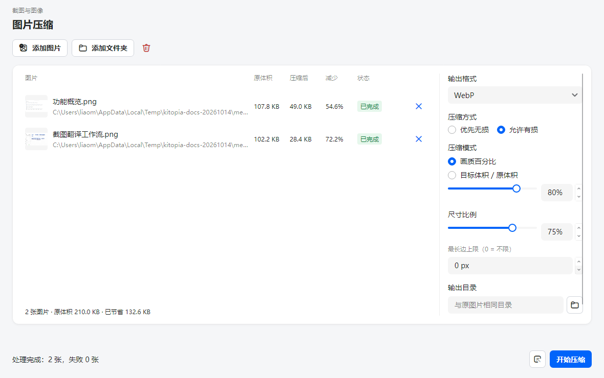
MORE TOOLS
划词翻译与媒体压缩：日常小事，一步搞定
划词翻译
图片批量压缩
选中任意文字即可翻译，自动识别语言
支持复制结果、固定窗口，阅读外文不打断
批量添加文件，输出 WebP 等多种格式
有损/无损可选，可调质量与尺寸比例
07 / Kitopia
Notes:
Product screenshots: docs/tools/render. Image material: https://toaru-project.com/railgun_t/chara/mikoto.html

Slide 8
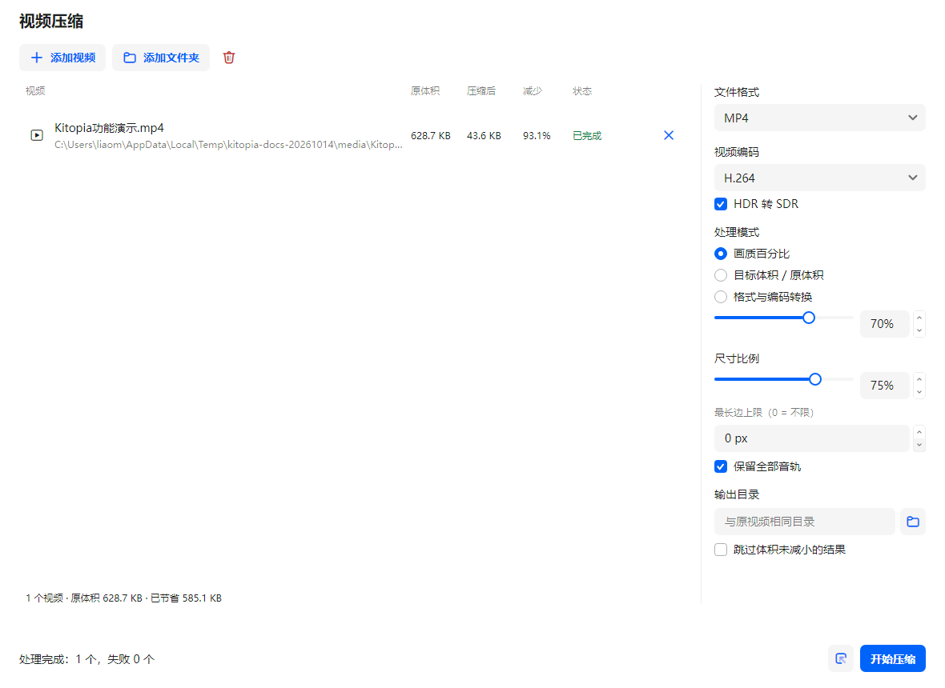
VIDEO COMPRESSION · KitopiaEx
视频压缩与转换：批量处理，按需设置
批量处理
添加视频或文件夹，逐项查看状态与输出体积
格式与编码
MP4 / WebM / MKV / MOV，H.264 / HEVC / VP9 / AV1
画质与目标体积
按画质百分比压缩，或设置目标体积比例
尺寸与音轨
调整尺寸比例和最长边，可保留全部音轨
HDR 与格式转换
HDR 转 SDR，或保持原编码转换文件格式
08 / Kitopia
Notes:
Product screenshots: docs/tools/render. Image material: https://toaru-project.com/railgun_t/chara/mikoto.html

Slide 9
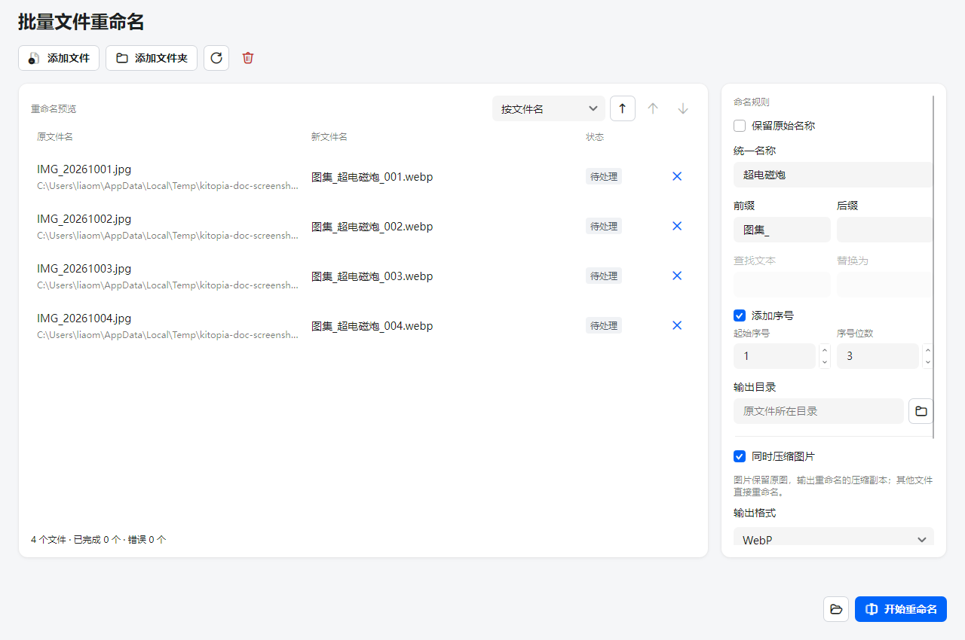
BATCH RENAME · KitopiaEx
批量重命名：先预览，再统一整理文件
命名规则
设置基础名称、前后缀，也可查找并替换原名
排序与连续编号
按名称、类型、大小或时间排序，设置起始值与位数
冲突预览
对照原名和新名，执行前检查重名与无效名称
图片压缩副本
可同步压缩为 WebP、JPEG 或 PNG，并保留原图
资源管理器直达
支持添加文件或文件夹，也可从右键菜单打开
09 / Kitopia
Notes:
Feature source: plugins/KitopiaEx/BatchRename/BatchRenameViewModel.cs and BatchRenameWindow.axaml. Screenshots rendered by docs/tools/render using Avalonia Headless and Skia. Compression creates renamed image copies and preserves original images. Other files are renamed or moved.
Product screenshots: docs/tools/render. Image material: https://toaru-project.com/railgun_t/chara/mikoto.html

Slide 10
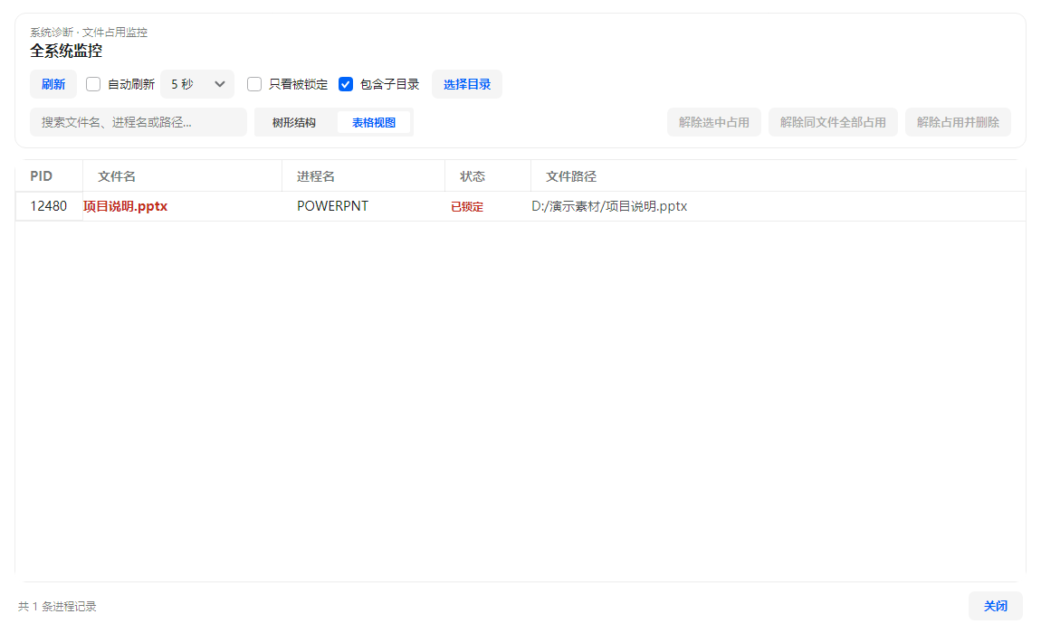
WINDOWS INTEGRATION
Windows 系统深度功能：解锁文件，置顶窗口
文件占用检测
查看占用文件的进程，支持全系统监控
按需解锁
解除选中或全部占用，释放被锁定的文件
结束进程
一键结束占用进程，删除移动不再受阻
窗口置顶
Ctrl + Alt + T 切换当前窗口置顶
资源管理器右键菜单
直达局域网分享、图片压缩和索引等功能
10 / Kitopia
Notes:
Product screenshots: docs/tools/render. Image material: https://toaru-project.com/railgun_t/chara/mikoto.html

Slide 11

QUICK LOOK
空格秒速文件预览：选中即看，无需打开
资源管理器空格预览
选中文件按空格，即刻弹出预览窗口
搜索框预览模式
Alt + Space 搜索结果旁直接预览文件内容
文档阅读工具
PDF 支持缩放、翻页、旋转与搜索
一键打开文件
点击「打开文件」，用默认程序继续编辑
全屏与文件信息
可全屏查看，底部显示大小与修改时间
11 / Kitopia
Notes:
Product screenshots: docs/tools/render. Image material: https://toaru-project.com/railgun_t/chara/mikoto.html

Slide 12
ECOSYSTEM
插件中心与持续扩展的能力生态
插
AI
本地 AI 推理
右
右键菜单集成
ONNX：CPU / GPU / OpenVINO
资源管理器右键直达常用功能
插件中心
用户友好的插件管理界面，一键安装与管理
开发者使用 Plugin SDK 开发拓展功能
插件市场支持评分、标签与下载进度显示
通知中心
自动更新
通
更
统一收纳通知，一键清除全部
支持静默安装，可选预发布版本
色
个性化主题
文
多语言
欢迎提交 PR 或开发插件 →
跟随系统主题色或自定义
中文 / English 本地化
12 / Kitopia

Slide 13
DEVELOPER GUIDE
插件开发者指南：六步打造你的 Kitopia 插件
</>
1
新建类库项目
2
引用 Plugin SDK
标准 .NET 类库，按要求配置 .csproj
获取截图、剪贴板、通知等宿主接口
插件是怎样运行的
每个插件运行在独立的 AssemblyLoadContext 中，隔离加载、可安全卸载
宿主按 Init → Load → Enable 管理插件生命周期
支持插件依赖其他插件；可参考官方插件 KitopiaEx
编写 manifest.json
实现 IPlugin
3
4
声明 Id、Name、Main 与 Dependencies
处理 OnEnabled / OnDisabled 生命周期
5
注册服务与情景方法
6
发布到插件市场
Plugin SDK：Kitopia.Desktop.PluginSdk →
通过 ServiceCollection 暴露节点能力
上传版本，用户一键安装
13 / Kitopia

Slide 14
GET STARTED
Kitopia 1.0.0 正式版，现已发布
0.3.7
0.3.8
0.4.0
0.4.1
1.0.0
插件市场 & 情景市场
多语言 & 主题色
划词翻译 & 图像压缩
通知中心 & 文件传输优化
正式版发布
1,300+
x64 / ARM64
Avalonia
立即下载
Commits 持续迭代
Windows 安装包
跨平台 .NET UI
GitHub Releases
github.com/Maklith/Kitopia
欢迎 Star、Issue 与 PR

